Slide 1
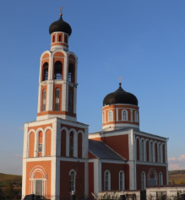
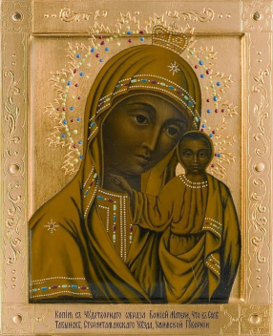
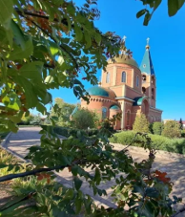
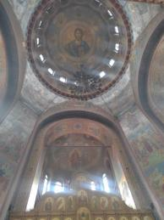
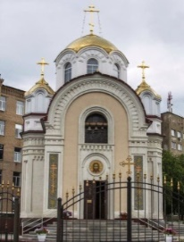
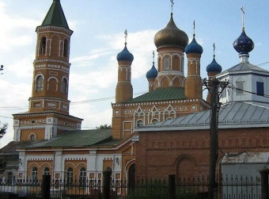
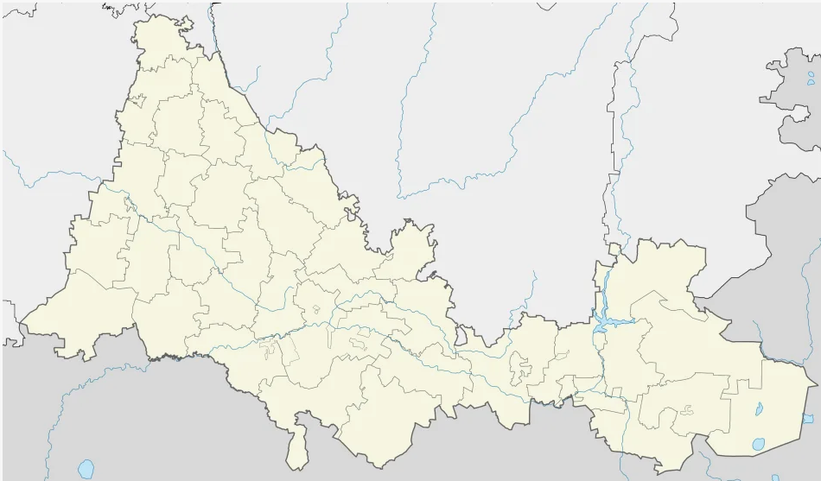

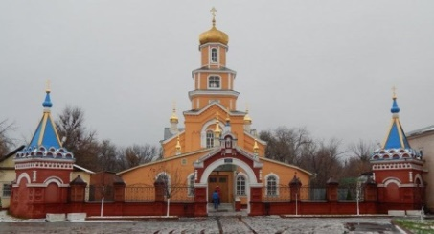
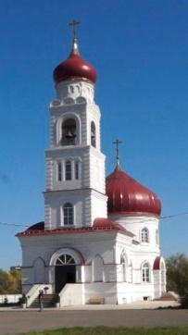
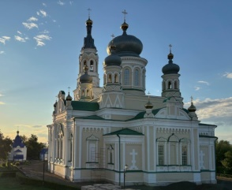
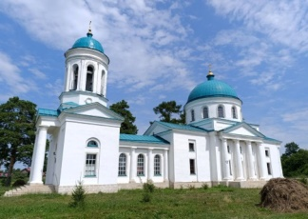
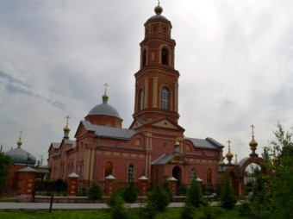
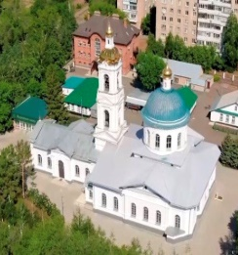
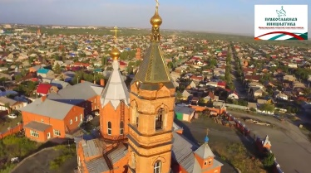
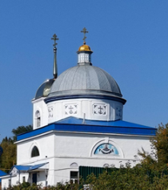
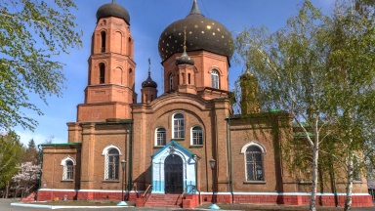
Староборискино
Абдулино
Бугуруслан
Бузулук
Шарлык
Сорочинск
Спасское
Оренбург
Саракташ
Орск

Slide 2

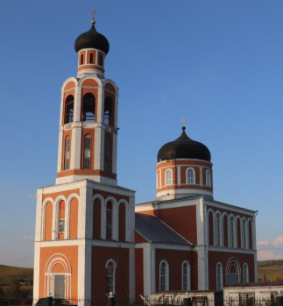
Храм
Святой Троицы
История
Фильм
Фотографии
Староборискино
Абдулино
Бугуруслан
Бузулук
Шарлык
Сорочинск
Спасское
Оренбург
Саракташ
Орск
Вернуться на главную страницу

Slide 3

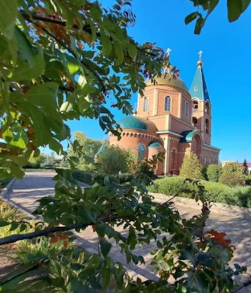
Староборискино
Храм святого благоверного
князя Александра Невского
История
Фильм
Фотографии
Абдулино
Бугуруслан
Бузулук
Шарлык
Сорочинск
Спасское
Оренбург
Саракташ
Орск
Вернуться на главную страницу

Slide 4

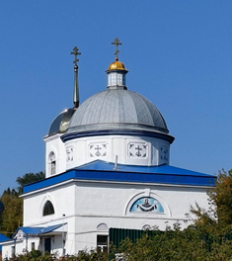
Староборискино
Церковь Успения
Пресвятой Богородицы
История
Фильм
Фотографии
Абдулино
Бугуруслан
Бузулук
Шарлык
Сорочинск
Спасское
Оренбург
Саракташ
Орск
Вернуться на главную страницу

Slide 5

Староборискино
Свято-Тихвинский Богородицкий женский монастырь
История
Фильм
Фотографии
Абдулино
Бугуруслан
Бузулук
Шарлык
Сорочинск
Спасское
Оренбург
Саракташ
Орск
Вернуться на главную страницу

Slide 6

Староборискино
Храм Архангела Михаила
История
Фильм
Фотографии
Абдулино
Бугуруслан
Бузулук
Шарлык
Сорочинск
Спасское
Оренбург
Саракташ
Орск
Вернуться на главную страницу

Slide 7
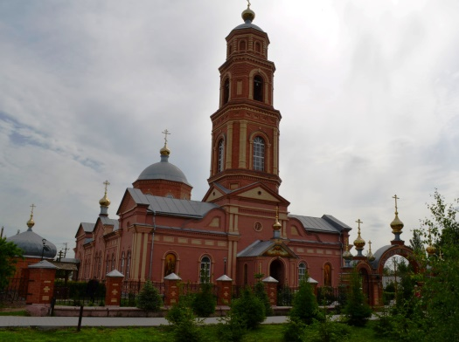
Староборискино
Храм Михаила Архангела
История
Фильм
Фотографии
Абдулино
Бугуруслан
Бузулук
Шарлык
Сорочинск
Спасское
Оренбург
Саракташ
Орск
Вернуться на главную страницу

Slide 8

Храм Христа Спасителя
История
Фильмы
Фотографии
Староборискино
Абдулино
Бугуруслан
Бузулук
Шарлык
Сорочинск
Спасское
Оренбург
Саракташ
Орск
Вернуться на главную страницу

Slide 9

Староборискино
Свято-Троицкая Симеонова обитель милосердия
История
Фильм
Фотографии
Абдулино
Бугуруслан
Бузулук
Шарлык
Сорочинск
Спасское
Оренбург
Саракташ
Орск
Вернуться на главную страницу

Slide 10
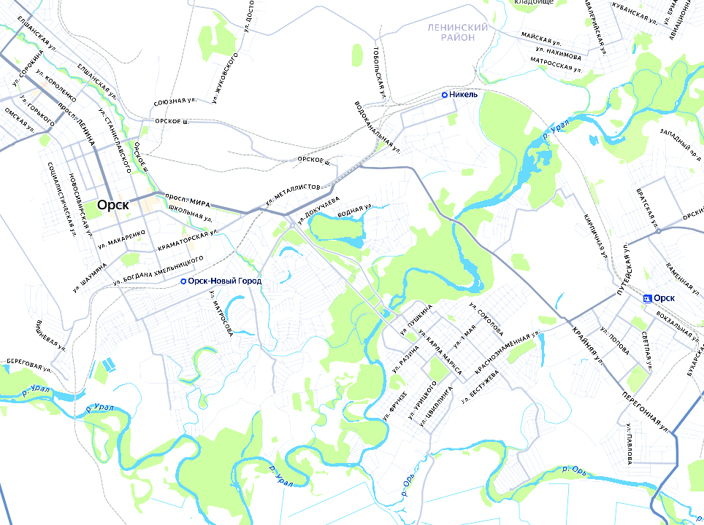

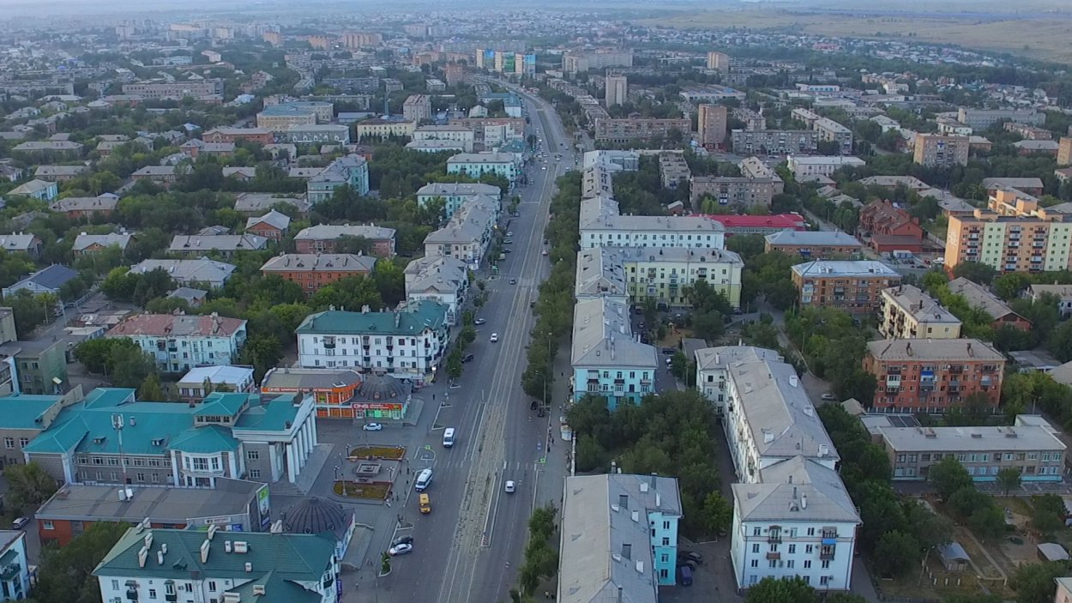
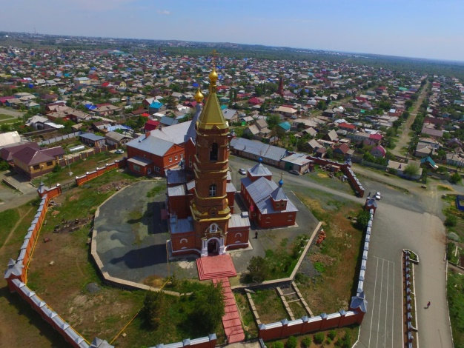
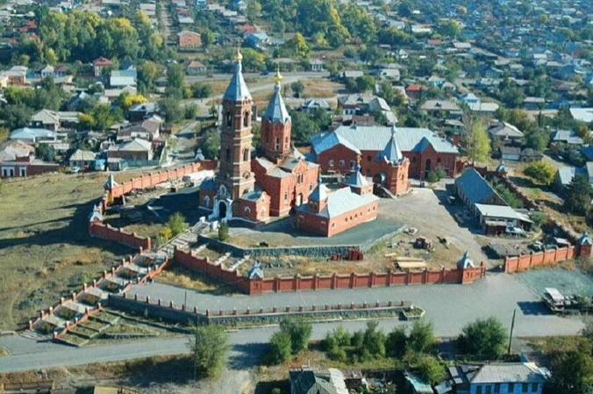
Храм Покрова Пресвятой Богородицы
Храм Преображения Господня
Вернуться на главную карту

Slide 11

Храм Преображения Господня
История
Фильм
Фотографии
Храм Покрова Пресвятой Богородицы
Храм Преображения Господня
Вернуться на главную карту

Slide 12

Храм Покрова
Пресвятой Богородицы
История
Фильм
Фотографии
Храм Покрова Пресвятой Богородицы
Храм Преображения Господня
Вернуться на главную карту

Slide 13
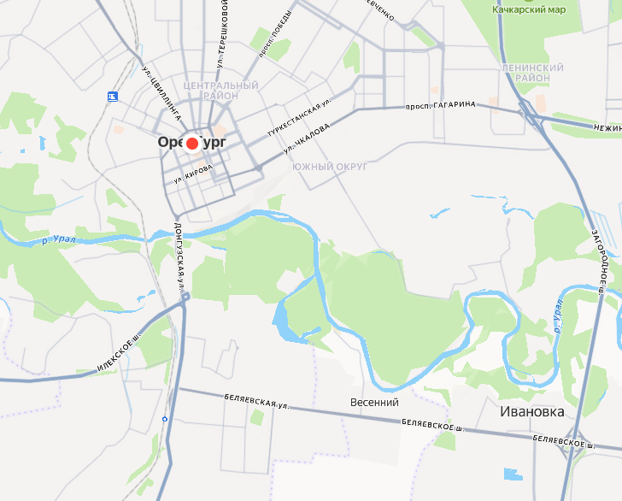
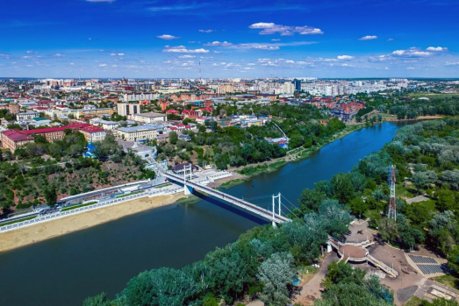
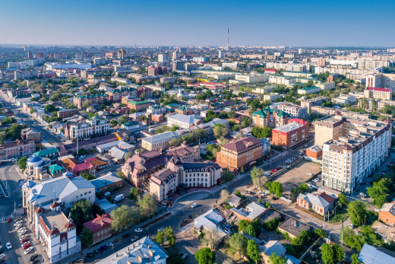
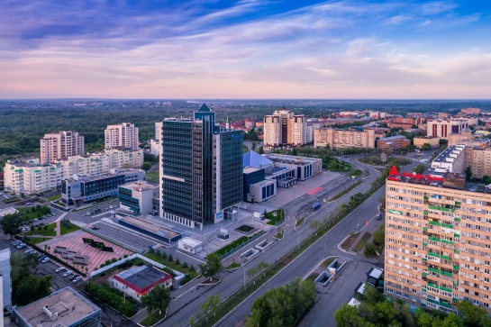
Свято-Димитриевский Оренбургский
мужской монастырь
Храм преподобного Алексия
Человека Божия
Оренбург
Никольский кафедральный собор
Табынская икона Божьей Матери
Храм святых Царственных Страстотерпцев

Slide 14

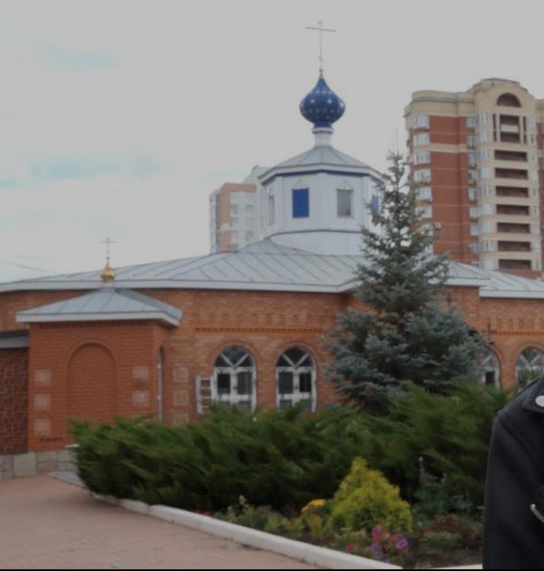

Свято-Димитриевский Оренбургский
мужской монастырь
История
Фильм
Фотографии
Храм преподобного Алексия
Человека Божия
Оренбург
Никольский кафедральный собор
Табынская икона Божьей Матери
Вернуться на главную карту
Храм святых Царственных Страстотерпцев

Slide 15
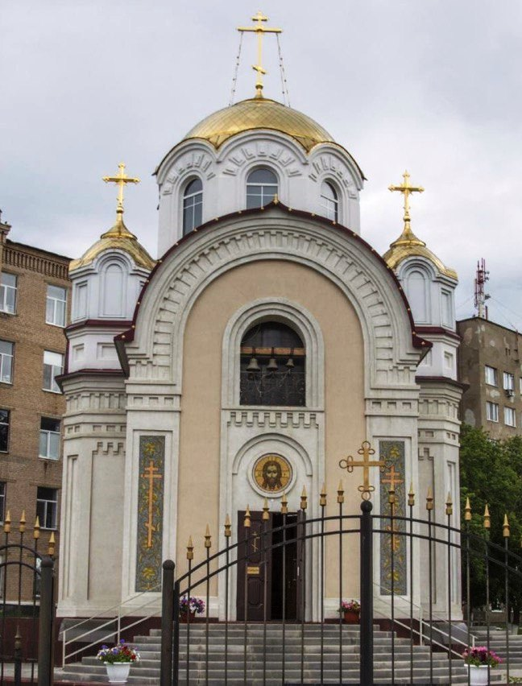
Свято-Димитриевский Оренбургский
мужской монастырь
Храм преподобного Алексия
Человека Божия
Оренбург
Никольский кафедральный собор
Табынская икона Божьей Матери
Храм преподобного Алексия
Человека Божия
История
Фильм
Фотографии
Вернуться на главную карту
Храм святых Царственных Страстотерпцев

Slide 16
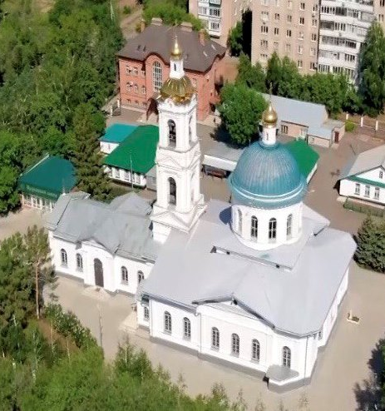
Свято-Димитриевский Оренбургский
мужской монастырь
Храм преподобного Алексия
Человека Божия
Храм преподобного Алексия
Человека Божия
Оренбург
Никольский кафедральный собор
Табынская икона Божьей Матери
Никольский кафедральный собор
История
Фильм
Фотографии
Вернуться на главную карту
Храм святых Царственных Страстотерпцев

Slide 17

Свято-Димитриевский Оренбургский
мужской монастырь
Храм преподобного Алексия
Человека Божия
Храм преподобного Алексия
Человека Божия
Оренбург
Никольский кафедральный собор
Табынская икона Божьей Матери
История
Фильм
Фотографии
Вернуться на главную карту
Храм святых Царственных Страстотерпцев

Slide 18

Свято-Димитриевский Оренбургский
мужской монастырь
Храм преподобного Алексия
Человека Божия
Храм преподобного Алексия
Человека Божия
Оренбург
Никольский кафедральный собор
Табынская икона Божьей Матери
Храм святых Царственных Страстотерпцев
История
Фильм
Фотографии
Вернуться на главную карту
Храм святых Царственных Страстотерпцев

